Slide 1
ساختار شبیه ساز رستوران
همانند شبیه سازی رویداد گسسته، مکانیسم پیشرفت زمانی رویداد بعدی به عنوان ساختار پایه شبیه سازی به کار گرفته شد. نظیر این مکانیسم، لیست رویداد آتی (FEL) به عنوان ساختار داده پایه برای مدیریت دینامیک سیستم بکار گرفته شد. کار رستوران در شبیه سازی از طریق FEL کنترل گردید. در هر مورد، رویداد بالا در FEL شرایط اجرا را کنترل نمود. در صورت رعایت کلیه شرایط، شبیه سازی رویداد را ادامه داده و وقتش را بر حسب زمان رویداد فعلی جلو می برد.
19/41
پیشنهادات
نتیجه گیری کلی
نتایج و بحث
مدل و فرضیات
پیشینه
مقدمه

Slide 2
در غیر این صورت، رویدادهای اجرا شده سر وقت به PEL سرور انتقال داده میشود. سرور PEL وظیفه بعدی را بعد از پردازش رویداد فعلی چک می کند. در صورت رعایت شرایط وظیفه بعدی در PEL ، رویداد را پردازش می کند. در مورد مشتریانی که امکان نشستن آنها در نقطه زمانی ورود وجود ندارد، صف انتظار (WL) تشکیل میشود. در شبیه سازی، WL و PEL بر حسب ساختار صف به شیوه FCFS تحقق یافت. این ساختار در شکل 2 نشان داده شده است.
20/41
پیشنهادات
نتیجه گیری کلی
نتایج و بحث
مدل و فرضیات
پیشینه
مقدمه

Slide 3
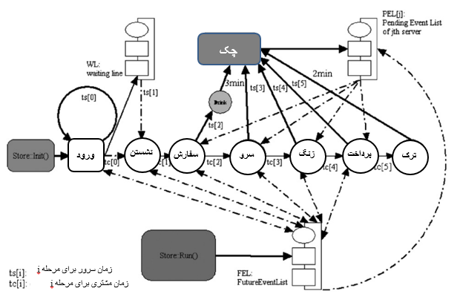
شکل 2. نمایی از فرایند ارائه خدمات رستوران در مدل شبیه سازی.
21/41
پیشنهادات
نتیجه گیری کلی
نتایج و بحث
مدل و فرضیات
پیشینه
مقدمه

Slide 4
فرضیات آزمایش
H1: تغییر در تعداد یک منبع حداقل بر یکی از زمان های انتظار در فرایند خدمات چند مرحله ای با توجه به سطح متوسط دو منبع دیگر تاثیر چشمگیری اعمال می نماید.
H2: تغییر همزمان در تعداد دو منبع متفاوت حداقل با یکی از زمان های انتظار در فرایند خدمات چند مرحله ای با توجه به سطح متوسط منبع دیگر تعامل برقرار نمود.
22/41
پیشنهادات
نتیجه گیری کلی
نتایج و بحث
مدل و فرضیات
پیشینه
مقدمه

